Slide 1
Ch. 1 자원 개발 개요

Slide 2
금속광 매장량(자료출처: 국가통계포탈)
광종별 | 2012
 | 광산수 (개) | 품위 | 매장량_계 (천톤) | 매장량_확정 (천톤) | 매장량_추정 (천톤) | 가채광량 (천톤) | 내수량 (천톤) | 가채년수 (년)
금(Au) | 96 | 7.7g/t | 6,249.4 | 2,470.8 | 3,778.6 | 4,869.1 | 0.02 | 2.3
은(Ag) | 13 | 190.5g/t | 8,426.2 | 3,756.6 | 4,669.6 | 6,650.2 | 0.80 | 1.6
동(Cu) | 27 | 2.2% | 2,312.9 | 275.4 | 2,037.5 | 1,674.2 | 1,672.6 | 0.1
연(Pb) | 31 | 2.5% | 17,212.7 | 7,844.1 | 9,368.6 | 11,410.9 | 390.2 | 1.5
아연(Zn) | - | 2.7% | - | - | - | - | 1,698.2 | 0.4
철(Fe ) | 31 | 39.8% | 49,670.7 | 17,415.2 | 32,255.5 | 38,251.9 | 65,289.3 | 0.4
텅스텐 (WO₃) | 17 | 0.5% | 16,616.7 | 6,933.9 | 9,682.8 | 13,018.5 | 0.9 | 73.8
몰리브덴(MoS₂) | 4 | 0.3% | 7,169.6 | 3,308.6 | 3,861.0 | 5,680.4 | 15.5 | 1.3
망간(Mn) | 2 | 19.6% | 360.0 | 0.0 | 360.0 | 252.0 | 1,265.4 | 0.1
안티몬(Sb) | 1 | 2.1% | 22.0 | 10.0 | 12.0 | 17.4 | - | -
주석(Sn) | 2 | 2.0% | 947.0 | 40.0 | 907.0 | 670.9 | - | -
사금(Au) (kg) | 9 | 0.9g/t | 2,857.2 | 0.0 | 2,857.2 | 2,000.0 | - | -
희토류 (R₂O₃) | 1 | 2.1% | 25,972.0 | 10,004.0 | 15,968.0 | 20,181.2 | - | -
합 계 | 234 | - | 134,959.1 | 52,058.6 | 82,900.5 | 102,676.7 | - | -

Slide 3
비금속광 매장량-1
광종별(1) | 광종별(2) | 2012
 |  | 광산수 (개) | 매장량_계 (천톤) | 매장량_확정 (천톤) | 매장량_추정 (천톤) | 가채광량 (천톤) | 기준년도 내수량 (천톤) | 가채년수 (년)
석회석 | 소계 | 274 | 12,928,099.0 | 1,388,015.7 | 11,540,083.3 | 9,870,900.2 | 88,280.6 | 111.8
 | 석회석 | 178 | 11,647,933.8 | 1,198,898.5 | 10,449,035.3 | 8,884,958.8 | - | -
 | 백운석 | 77 | 1,214,060.0 | 189,117.2 | 1,024,942.8 | 938,067.0 | - | -
 | 대리석 | 19 | 66,105.2 | 0.0 | 66,105.2 | 47,874.4 | - | -
납석 | 소계 | 32 | 72,861.2 | 343.0 | 72,518.2 | 56,152.8 | 359.72 | 156.1
규석 | 소계 | 246 | 2,646,946.2 | 12,247.9 | 2,634,698.4 | 1,911,849.9 | 4,221.7 | 452.9
장석 | 소계 | 52 | 102,998.8 | 10.4 | 102,988.4 | 73,506.2 | 329.4 | 223.1
고령토 | 소계 | 135 | 116,537.2 | 1,274.3 | 115,262.9 | 83,980.1 | 2,247.7 | 37.4
 | 고령토 | 40 | 12,931.0 | 47.9 | 12,883.1 | 9,740.4 | - | -
 | 도석 | 68 | 86,928.2 | 167.4 | 86,760.8 | 61,905.5 | - | -
 | 산성백토 | 5 | 6,651.1 | 49.0 | 6,602.1 | 4,821.6 | - | -
 | 벤토나이트 | 12 | 4,615.3 | 943.0 | 3,672.3 | 3,538.7 | - | -
 | 반토혈암 | 7 | 3,687.3 | 67.0 | 3,620.3 | 2,594.5 | - | -
 | 점토 | 3 | 1,724.3 | 0.0 | 1,724.3 | 1,379.4 | - | -
운모 | 소계 | 11 | 12,477.6 | 0.0 | 12,477.6 | 9,169.0 | 85.7 | 107.0
 | 견운모 | 4 | 6,863.9 | 0.0 | 6,863.9 | 5,239.4 | - | -
 | 운모 | 4 | 5,127.7 | 0.0 | 5,127.7 | 3,589.4 | - | -
 | 질석 | 3 | 486.0 | 0.0 | 486.0 | 340.2 | - | -

Slide 4
비금속광 매장량-2
광종별(1) | 광종별(2) | 2012
 |  | 광산수 (개) | 매장량_계 (천톤) | 매장량_확정 (천톤) | 매장량_추정 (천톤) | 가채광량 (천톤) | 기준년도 내수량 (천톤) | 가채년수 (년)
활석 | 소계 | 25 | 11,106.1 | 4,932.1 | 6,174.0 | 8,760.6 | 149.6 | 58.6
인상흑연 | 소계 | 14 | 2,595.5 | 104.0 | 2,491.5 | 1,837.6 | 11.0 | 167.6
형석 | 소계 | 38 | 477.0 | 53.0 | 424.0 | 344.5 | 107.0 | 3.2
불석 | 소계 | 16 | 29,454.6 | 0.0 | 29,454.6 | 21,164.3 | 240.0 | 88.2
규조토 | 소계 | 5 | 3,427.2 | 0.0 | 3,427.2 | 2,399.1 | 38.1 | 63.0
규회석 | 소계 | 7 | 4,234.5 | 0.0 | 4,234.5 | 3,069.0 | 25.9 | 118.7
명반석 | 소계 | 4 | 29,299.3 | 0.0 | 29,299.3 | 20,509.5 | 0.03 | -
사문석 | 소계 | 6 | 23,393.4 | 0.0 | 23,393.4 | 18,421.4 | 162.4 | 113.5
석면 | 소계 | 5 | 695.5 | 124.0 | 571.5 | 511.7 | - | -
수정 (톤) | 소계 | 3 | 44.4 | 0.0 | 44.4 | 31.1 | 0.040 | 863.6
중정석 | 소계 | 1 | 842.1 | 611.1 | 231.0 | 711.7 | 43.0 | 16.6
홍주석 | 소계 | 1 | 1,041.0 | 0.0 | 1,041.0 | 728.7 | 8.3 | 88.3
규사 | 소계 | 14 | 5,848.2 | 0.0 | 5,848.2 | 4,340.7 | 1,819.0 | 2.4
연옥 | 소계 | 1 | 115.6 | 31.2 | 84.4 | 87.2 | - | -
합 계 | 소계 | 890 | 15,992,450.1 | 1,407,746.8 | 14,584,703.3 | 12,088,444.3 | - | -

Slide 5
석탄광 매장량
탄광구분별(1) | 탄광구분별(2) | 2012
 |  | 탄광수 (개) | 매장량_계 (천톤) | 매장량_확정 (천톤) | 매장량_추정 (천톤) | 매장량_예상(A) (천톤) | 매장량_예상(B) (천톤) | 가채광량(C) (천톤) | 기준년도 내수량 (천톤) | 가채년수 (년) | 잠재가채광량(D) (천톤) | 가채광량계(C+D) (천톤)
석공소유탄광 | 소계 | 3 | 245,884.0 | 61,186.0 | 47,459.0 | 137,239.0 | - | 53,014.0 | - | - | 25,065.0 | 78,079.0
민영탄광 | 소계 | 60 | 446,790.0 | 16,311.0 | 14,190.0 | 127,910.0 | 288,379.0 | 52,576.0 | - | - | 56,235.0 | 108,811.0
 | 가행민영탄광 | 2 | 20,631.0 | 11,758.0 | 8,866.0 | 7.0 | - | 11,932.0 | - | - | 1,817.0 | 13,749.0
합리화탄광 | 소계 | 151 | 657,096.0 | 123,889.0 | 131,739.0 | 349,137.0 | 52,331.0 | 213,981.0 | - | - | 159,104.0 | 373,085.0
합 계(석탄광) | 소계 | 214 | 1,349,769.0 | 201,385.0 | 193,388.0 | 614,286.0 | 340,710.0 | 319,572.0 | 2,424.0 | 131.8 | 240,404.0 | 559,976.0

Slide 6
2014년 광산물 수급 실적 (자료 출처: 지질자원연구원 광물 수급통계 DB)
수요 (일반광 + 석탄광)
내수 31조 8450억원
수출 3170억
당해 재고 5000억
공급
생산 1조 7310억
수입 30조 8790억
전년 재고 4750억
자급률(수입의존도)
금속 0.7%(99.3%)
비금속 72.8%(27.2%)
석탄광 1.6%(98.4%)

Slide 7
2014-상위 10개 광종
(단위: %)
순위 | 국내생산 |  | 수입 |  | 수출 |  | 내수
 | 광종 | 비율 | 광종 | 비율 | 광종 | 비율 | 광종 | 비율
1 | 석회석 | 66.1 | 유연탄 | 36.6 | 몰리브덴광 | 29.1 | 유연탄 | 35.6
2 | 무연탄 | 13.5 | 철광 | 28.9 | 동광 | 13.4 | 철광 | 27.6
3 | 규석 | 5.2 | 동광 | 12.4 | 티타늄광 | 9.0 | 동광 | 11.7
4 | 철광 | 2.9 | 연광 | 5.2 | 활석 | 5.6 | 연광 | 4.8
5 | 고령토 | 1.9 | 아연광 | 4.9 | 이연광 | 5.2 | 아연광 | 4.5
6 | 납석 | 1.8 | 무연탄 | 3.1 | 철광 | 4.2 | 무연탄 | 3.7
7 | 텅스텐광 | 1.5 | 은광 | 1.8 | 운모 | 4.1 | 석회석 | 3.3
8 | 규사 | 1.5 | 몰리브덴광 | 1.2 | 납석 | 3.3 | 은광 | 1.8
9 | 장석 | 1.4 | 망간광 | 1.0 | 석고 | 3.1 | 몰리브덴광 | 1.1
10 | 티타늄광 | 1.3 | 니켈광 | 0.5 | 석회석 | 2.9 | 망간광 | 1.0

Slide 8
지역별 광산 분포

Slide 9
자원 개발(광물 생산) (자료 출처: 산업자원부 광업등록 사무소)
광업권 등록(출원→허가→등록)
출원신청서 제출 후 6개월 이내에 광상설명서 작성 제출
공익관계 및 광상설명서 검토
필요할 경우 현장 조사 후
허가 여부 결정

Slide 10
광업권 설정 출원
근거법령: 광업법 제15조 제1항, 동법시행령 제9조 제1항, 동법시행규칙 제8조 제1항
민원인이 해야할 사항
1차 제출서류
구역도(50,000:1, 25,000:1)
광상에 관한 설명서
매장량보고서(채굴권 설정 출원시)
광구도 1부(채굴권 설정 출원시)

Slide 11
2차 제출서류
광상설명서 1부(출원일로부터 6개월 이내)
광물채굴지점을 명시한 구역도 1부(50,000:1 또는 25,000:1)
수수료 납부

Slide 12
광상설명서
광업권을 설정하고자 하는 지역에 분포되어 있는 광물의 생성과정이나 지질상태 및 부존상태 등을 상세히 기록한 문서
작성자 자격 기준
국가 지방자치단체의 기관 또는 산업통산자원부장관이이정하는 기관
한국지질자원연구원
한국광물자원공사
대한석탄공사

Slide 13
국가자격기술법에 따른 광업 자원 분야 기술사 또는 국토 개발 분야 지반 및 지질 기술사
국가자격기술법에 따른 광산 보안 기사 또는 응용지질기사 자격을 소지한 자로 제 1호의 기관에서 광상 조사 업무에 2년 이상 종사한자
국가자격기술법에 따른 광산보안산업기사 자격을 소지한 사람으로서 제 1호의 기관에서 광상 조사 업무에 5년 이상 근무한 자
공업직(자원직류만) 공무원으로 광업행정 업무에 10년 이상 종사하였던 사람으로서 광상 조사 업무에 전문 지식과 능력이 있다고 산업통상자원부 장관이 인정한 사람.

Slide 14
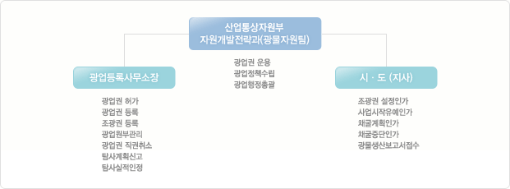
광업 행정 체계

Slide 15
광물 생산 절차

Slide 16
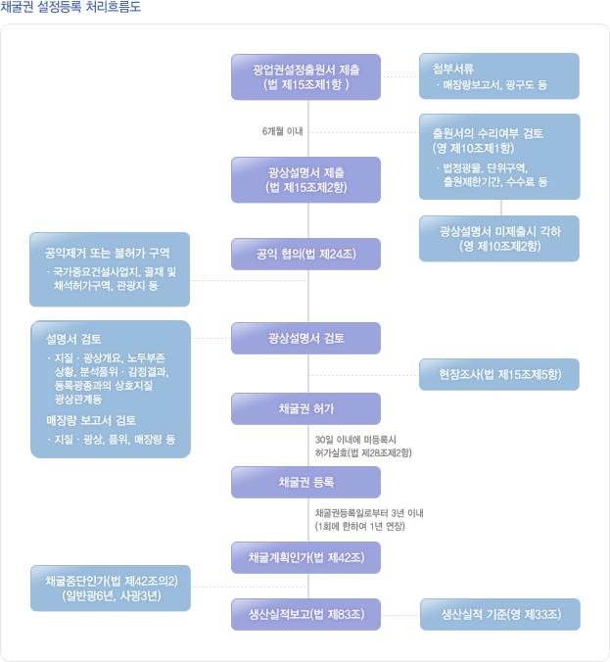

Slide 17
법정광물(광업법 제3조 1항)
"광물"이란 금광, 은광, 백금광, 동광, 연광(鉛鑛), 아연광, 창연광(蒼鉛鑛), 주석광(朱錫鑛), 안티몬광, 수은광, 철광, 크롬철광, 티탄철광, 유화철광(硫化鐵鑛), 망간광, 니켈광, 코발트광, 텅스텐광, 몰리브덴광, 비소광(砒素鑛), 인광(燐鑛), 붕소광(硼素鑛), 보크사이트, 마그네사이트, 석탄, 흑연, 금강석, 석유(천연피치 및 가연성 천연가스를 포함한다), 운모[견운모(絹雲母) 및 질석(蛭石)을 포함한다], 유황, 석고(石膏), 납석(蠟石), 활석(滑石), 홍주석[홍주석. 규선석(硅線石) 및 남정석(藍晶石)을 포함한다], 형석(螢石), 명반석(明礬石), 중정석(重晶石), 하석(霞石), 규조토(硅藻土), 장석(長石), 불석(沸石), 사문석(蛇紋石), 수정(水晶), 연옥(軟玉), 고령토[도석(陶石), 벤토나이트, 산성백토(酸性白土), 와목점토(蛙目粘土), 목절점토(木節粘土) 및 반토혈암(礬土頁岩)을 포함한다], 석회석[백운석(白雲石) 및 규회석(硅灰石)을 포함한다], 사금(砂金), 규석, 규사, 우라늄광, 리튬광, 카드뮴광, 토륨광, 베릴륨광, 탄탈륨광, 니오비움광, 지르코늄광, 바나듐광 및 희토류광[세륨, 란타늄, 이트륨을 함유하는 토석을 말한다] 중 어느 하나에 해당하는 물질을 말하며, 그 물질의 폐광(廢鑛) 또는 광재(광재: 제련하고 난 찌꺼기)로서 토지에 붙어 있는 것은 광물로 본다.

Slide 18
[별표 13] 광상설명서 기재사항(제11조제1항본문관련)
1. 출 원 사 항
가. 출원지적
나. 출원소재지
다. 출원광종명
라. 출원년월일 및 출원접수번호
마. 출원인(대표자) 주소 및 성명

Slide 19
2. 광상조사내용
가. 위치 및 교통
나. 지질개요
다. 광상개요
라. 노두부존상황
주향, 경사, 맥폭, 연장, 부존면적
마. 분석품위 및 감정결과
바. 등록광종과의 상호 지질 광상 관계
3. 기 타 사 항
가. 출원이전에 탐사실적이 있는 경우 탐사기간, 탐사종류 및 실적, 기존 갱도현황
나. 출원이전에 생산실적이 있는 경우 평균생산품위, 생산기간, 총생산량

Slide 20
4. 종 합 의 견
5. 첨 부
가. 지질광상도 및 시료채취도(축적 5,000분의1 또는 6,000분의1 도면에 작성)
나. 공인분석 및 감정기관의 분석결과 또는 감정결과표 원본
다. 광업출원지역의 노두부분을 중심으로 한 원경과 근경사진(규격 8㎝×11㎝이상 천연색 사진으로 각기 3매이상 연속된 장면을 촬영한 것)
라. 영 제8조제3항 각호의 자격을 증명하는 서류 1부.
6. 조사일자, 광상설명서 작성자 성명, 날인

